Slide 1
Clase 8
Partidos y
Sistemas de partidos
EUA

Slide 2
El modelo pluralista (Truman)
La libre competencia de grupos de interés
permite que todos estén representados
en las decisiones del gobierno
(1) Los intereses se agrupan, activos o latentes
(2) Los grupos interactúan en la arena política
(3) Límite a la influencia de 1 grupo es la influencia de otro
(4) Un grupo latente se movilizaría si viera su interés amenazado; posibilidad contiene la ambición desenfrenada
(5) La membresía de los grupos se empalma... otro límite

Slide 3
Modelo influyente
1960s y 1970s: Charles Anderson,
Robert Scott (Mexican Govt. in Transition)
Mancur Olson vs David Truman
Pasar de “grupo latente” a “grupo activo” sí es costoso… dilemas de acción colectiva

Slide 4
Las organizaciones en lucha
La lucha por influir no está desorganizada
Los grupos de interés son organizaciones (à la North)... compiten bajo determinadas reglas.
Los partidos son una clase
de organización (entre muchas otras: sindicatos, movimientos sociales, grupos de presión...)

Slide 5




La ubicuidad de los partidos
Característicos de la política contemporánea
Es difícil concebir la política de masas sin
partidos, canalizan la participación
Presentes - bajo el totalitarismo (Nazis, PCUS)
- el autoritarismo (PRP),
- sis. hegem. y domin. (PRI, Congress)
- sis. democ. (SPD, GOP)
Aquí estudiaremos al partido en democracia

Slide 6
¿Qué es un partido?
¿Grupo de políticos que comparten emblema?
¿Funcionarios y activistas que ocupan las oficinas del partido y trabajan en las campañas?
¿Ciudadanos comunes y corrientes que son leales y votan siempre igual?
¿Grupo de individuos con ideas similares?
¿Cualquier grupo que se autodenomina partido?

Slide 7
¿Qué es un partido? (2)
En realidad es todo lo anterior y mucho más...
Hay casi tantas definiciones como estudiosos. Cada autor subraya el aspecto que le interesa. P.ej.:
Burke: es un cuerpo de hombres con ideas afines
Duverger: es una organización
Epstein: es una marca (como Coca-Cola)
Aldrich: coalición estable con reglas y procedi-mientos, para ganar y usar puestos de gobierno

Slide 8
¿Qué es un partido? (3)
Analizaremos distintos aspectos que conforman un partido.
En política, la sustancia la obtienes de la legislatura, de la presidencia, de las cortes, de los 32 gobiernos estatales, de los 2,500+ gobiernos municipales.
Una tarea central de los partidos es influir en sus decisiones (compiten con otras organizaciones)

Slide 9
El alcance de los partidos
La influencia de los partidos se siente en casi todos los rincones de un régimen democrático.
IFE, el Consejo General tiene candados “ciudadanos”: Consejeros no pueden ser miembros de un partido; votados por 2/3 CDip; vetos informales.
Aun así, ha denotado influencias partidistas.

Slide 10
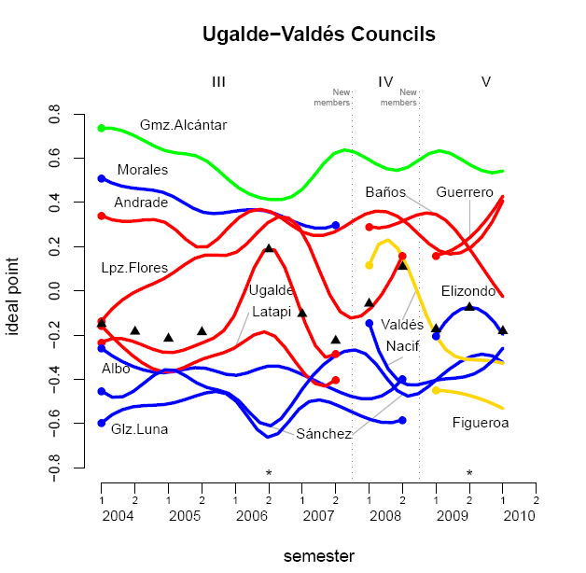
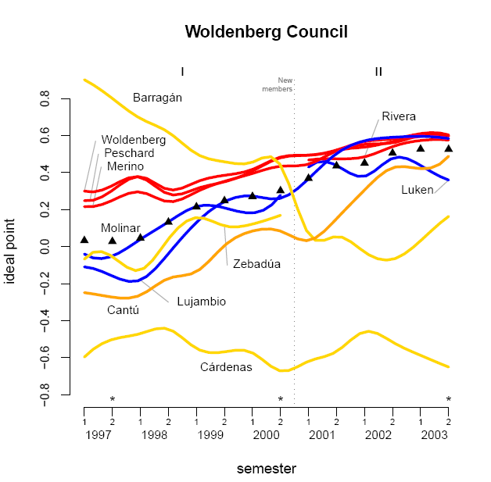

Slide 11
¿Cómo influyes sobre alguien?
Analogía: el regateo en un mercado
¿De qué vías dispones para tratar de que el vendedor baje su precio?
(1) persuación, beneficios
y amenazas;
organizan mayorías
(2) cambiar al vendedor;
compiten en elecciones
(3) persuadir a quien puede
convencer al vendedor.
propagan ideologías

Slide 12
Tres modos de incidir en las decisiones del gobierno
organizar mayorías para que el agente actúe
competir en elecciones para cambiar al agente
propagar ideologías para que otros también ejerzan presión
Los partidos distribuyen su esfuerzo en las 3 actividades, con varianza

Slide 13
La varianza
ideología
PPS
Los hay en todas las coordenadas; se mueven en el tiempo
PCF
GOP
SPD
elecciones
mayorías
PRI

Slide 14
¿Quiénes son “el partido”?
Los partidos abarcan diversos sectores en la sociedad
Schlesinger:
(1) Líderes y ocupantes
de puestos de elección
Partido en el gobierno
(2) Staff partidista
Partido organización
(3) Ciudadanos que se
indentifican y son leales
Partido en el electorado
Distintos autores abarcan más o menos:
Downs (sólo 1); Duverger (1+2); V.O.Key (1+2+3)
Tensiones: lo fines de (1) no son
necesariamente los de (2) ni los de (3).

Slide 15
El quehacer de un partido
Tres grandes actividades. Ofrecen:
(1) candidatos
(2) ideología
(3) policy

Slide 16
El quehacer del actor colectivo que es un partido
Tres grandes actividades. Ofrecen:
Por momentos parece que es lo
único que hacen; hibernan (EUA).
(1) candidatos
Las elecciones primero dividen,
luego unifican (a los que siguen
dentro).
(2) ideología
(3) policy
Fin colectivo: ganar;
fin individual: que gane mi facción.

Slide 17
El quehacer del actor colectivo que es un partido
Tres grandes actividades. Ofrecen:
Hay partidos más/menos ideoló-
gicos: p.ej. SPD vs PSF 1920s.
(1) candidatos
Incluso los part. catch-all tienen
componente ideol: Reaganomics.
(2) ideología
Ideol. tiene valor informativo:
legado FDR; Cárdenas.
(3) policy
Militantes + extremistas, Blair.

Slide 18
El quehacer del actor colectivo que es un partido
Tres grandes actividades. Ofrecen:
Poder compartido: los partidos
tienden puentes entre poderes.
(1) candidatos
Imaginen a Fox (a) con mayorías
y (b) como líder del PAN; jueces.
(2) ideología
Fin colect.: reelegir al partido;
fin indiv.: beneficio a mis
votantes (Legislative Leviathan).
(3) policy

Slide 19
Algunas consecuencias de la actividad partidista
Simplifican (¡a menudo sobre-simplifican!) la
política – pocas opciones comprensibles.
Dan señales (cues): p.ej.
hay nuevo reglamento de
lectura en primarias – “góber de Jalisco lo
apoya”;
o “a Bartlett le gusta el nvo. COFIPE”.
Unifican temporalmente (y artificialmente) lo
que la constitución separa: PRIato y cultura
autoritaria. Permiten gobernar más fácilmente.

Slide 20
Los partidos en los EUA
Serie de tiempo de 200+ años permite ver como los partidos evolucionan. Lo hacen según las necesidades de sus miembros.
En EEUU, primero dominó el partido en el gobierno (1790s-1820s); luego el partido organización (1830s-1890s); después el partido en el electorado (1900-hasta hoy).

Slide 21
EUA: evolución de los partidos (1)
Sólo cinco partidos grandes y competitivos se han sucedido en los Estados Unidos desde la promulgación de la constitución.
1788
1832
1856
1900
(Filadelfia)
(Jackson)
(Gu. civil)
(Progresistas)

Slide 22
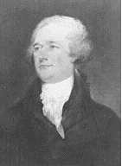
EUA: evolución de los partidos (2)
(1) Los Federalistas.
El partido de la constitución y el gobierno
nacional fuerte, encabezado por Hamilton.
Alexander Hamilton
Apoyo entre mercantes, terratenientes, “gente bien” del Noreste
y el Atlántico - democracia censitaria e indirecta (Sen., Pres.)
Limitaron su base de apoyo pronto sucumbieron ante el
éxito de Madison y los Jeffersonianos.
Federalistas
1788
1832
1856
1900
(Filadelfia)
(Jackson)
(Gu. civil)
(Progresistas)

Slide 23
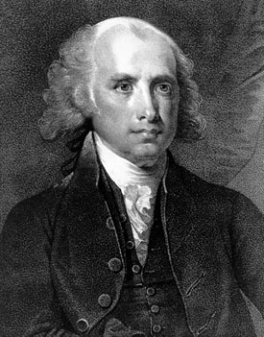
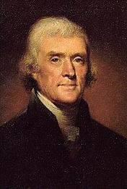
EUA: evolución de los partidos (2)
(2) Los Jeffersonianos.
Opuesto al nacionalismo de los Fede-
ralistas, abogaba por estados fuertes.
James Madison
Thomas Jefferson
Partido de pequeños agricultores, trabajadores, los “menos bien.”
Como su fundador, admiraban los ideales de la Rev. Fsa., en
particular la extensión del sufragio y el gobierno Republicano.
Jeffersonianos
Federalistas
1788
1832
1856
1900
(Filadelfia)
(Jackson)
(Gu. civil)
(Progresistas)

Slide 24
EUA: evolución de los partidos (3)
Tanto el Federalista como el Jeffersoniano eran partidos
- carentes de organización fuerte y
- sin vínculo con el electorado
(coaliciones en la élite en una democracia limitada)
Ante todo eran partidos en el gobierno
Jeffersonianos
Federalistas
1788
1832
1856
1900
(Filadelfia)
(Jackson)
(Gu. civil)
(Progresistas)

Slide 25
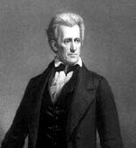
EUA: evolución de los partidos (4)
Los problemas de Jackson para ser presidente:
Si ningún candidato obtenía la may. absoluta en el
Colegio Electoral, la Cámara elegía al presidente.
Andrew Jackson
1824: Jackson obtuvo la pluralidad voto popular y del colegio;
pero John Quincy Adams fue nombrado por la House.
Jackson optó por organizar su facción para garantizar la mayoría
absoluta en 1828. Rompió el arreglo de élite, democratización.
Jeffersonianos
Federalistas
1788
1832
1856
1900
(Filadelfia)
(Jackson)
(Gu. civil)
(Progresistas)

Slide 26
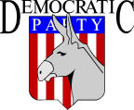
EUA: evolución de los partidos (5)
(3) Los Demócratas.
Surgido del ala jacksoniana del jeffersoniano, fue originalmente
el partido de Jackson y el primer partido de base amplia.
Presionó por instaurar la elección directa del presidente.
Coalición de los menos privilegiados, se oponían al
proteccionismo que demandaban los comerciantes.
Pro-inmigrantes, se opusieron a los movimientos nativistas.
Demócratas
Jeffersonianos
Federalistas
1788
1832
1856
1900
(Filadelfia)
(Jackson)
(Gu. civil)
(Progresistas)

Slide 27
EUA: evolución de los partidos (6)
(4) Los Whigs.
También surgió del part. Jeffersoniano; era la facción Clay-
Adams, los archirrivales de Jackson.
Intentaron oponerse a la fuerte presidencia de Jackson;
abogaban por la supremacía congresional.
Coalición heterogénea e inestable: nativistas, propietarios,
empresarios, nacientes capitalistas (“Gangs of New York”)…
Whigs
Demócratas
Jeffersonianos
Federalistas
1788
1832
1856
1900
(Filadelfia)
(Jackson)
(Gu. civil)
(Progresistas)

Slide 28

EUA: evolución de los partidos (7)
(5) Los Republicanos.
Coalición que se cristaliza cuando cobró virulencia la cuestión
del esclavismo; organizan la oposición en norte y nvos territ.
Partido de la Unión, el Norte, Lincoln, del triunfo en la
Guerra Civil, de la Reconstrucción.
De los Whigs heredaron una inclinación por los propietarios y
pro-business, que subsiste hoy día.
Republicanos
Whigs
Demócratas
Jeffersonianos
Federalistas
1788
1832
1856
1900
(Filadelfia)
(Jackson)
(Gu. civil)
(Progresistas)

Slide 29
EUA: evolución de los partidos (8)
Demócratas y Republicanos, fueron, ante todo,
partidos organización.
Inmigración masiva en 2a mitad SXIX, maquinarias urbanas.
Maquinarias ultra-eficientes para movilizar, clientelismo.
Fines de siglo: movimiento progresista organiza la oposición a las maquinas y su “corrupción.” Símil con el PRI y AL. Terceros.
Republicanos
Whigs
Demócratas
Jeffersonianos
Federalistas
1788
1832
1856
1900
(Filadelfia)
(Jackson)
(Gu. civil)
(Progresistas)

Slide 30
EUA: evolución de los partidos (9)
Los ataques progresistas (Pendleton Act, etc.) debilitaron a las máquinarias. Resultado: mayor peso, desde c1900, al
partido en el electorado.
Republicanos
Whigs
Demócratas
Jeffersonianos
Federalistas
1788
1832
1856
1900
(Filadelfia)
(Jackson)
(Gu. civil)
(Progresistas)

Slide 31
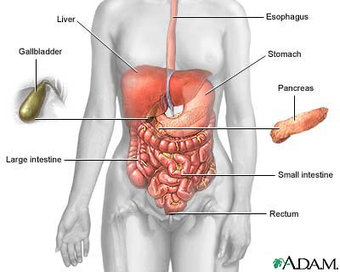
Los sistemas de partidos
¿Qué es un sistema?
Es un conjunto de órganos de misma naturaleza destinados a funciones análogas.
El sistema de partidos “digiere” las preferencias ciudadanas y las transforma en gobierno y policy.

Slide 32
Donde empieza y termina el sistema de partidos
La literatura se divide en dos grandes ramas:
Sistema de partidos
(p.ej. sist.
bipartidista
EUA)
(A)
¿Cuáles son sus causas?
(B)
¿y sus conse-cuencias?
Por el momento vamos a ordenar un poco los cuatro modos en que tanto (A) como (B) conciben al sistema de partidos.

Slide 33
4 grandes aproximaciones al sistema de partidos
(1) Las bases sociales de los partidos.
(2) El número de partidos.
(3) La competencia inter-partidista.
(4) La competencia intra-partidista.

Slide 34
Base social de los partidos
Hincapié en el partido en el electorado.
Analogía: ¿dónde echan raíces los partidos? Esto es, ¿qué intereses representan?
Tradición de corte sociológico:
relación partido–grupo social
Supuesto: intereses comunes definen la pertenencia a un grupo (trabajadores fabriles, agricultores, comerciantes...)

Slide 35
La versión europea
Lipset+Rokkan (1967) entienden el sist. de part. como un conjunto de fracturas (cleavages) sociales que oponen a un grupo contra otro.
obreros
patrones
Las fracturas devienen
de los conflictos que se “congelaron” en la
historia de un país:
p.ej. el Estado o la R.Ind.
centro
periferia
Iglesia
Estado

Slide 36
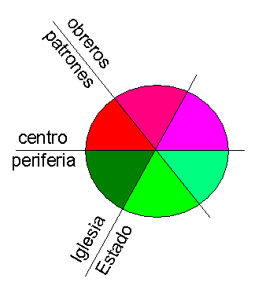
La relación interés-partido
Argumento funcionalista: como cada interés requiere de un agente, surgen los partidos.
Partido 1
Debilidad: problemas
de acción colectiva. Mujeres, indígenas.
Partido 2
2
1
3
Partido 3
6
4
Partido 4
5
Partido 5
Partido 6

Slide 37

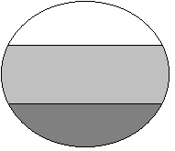
La versión estadunidense
Subraya el vínculo grupo-partido más que su génesis. La identificación partidista da lugar a buen grado de lealtad en el tiempo.
Elecciones críticas (shocks)
pueden realinear al electorado.
P.ej. El New Deal y el partido de
Roosevelt.
ricos
1/2
Reps
Dems
pobres

Slide 38
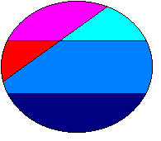
La versión estadunidense
Subraya el vínculo grupo-partido más que su génesis. La identificación partidista da lugar a buen grado de lealtad en el tiempo.
Reps
Dems
Elecciones críticas (shocks)
pueden realinear al electorado.
P.ej. El New Deal y el partido de
Roosevelt.
ricos
1/2
Reps
Dems
pobres
P.ej. Gaullistas y comunistas en Francia tras
la 2GM.

Slide 39
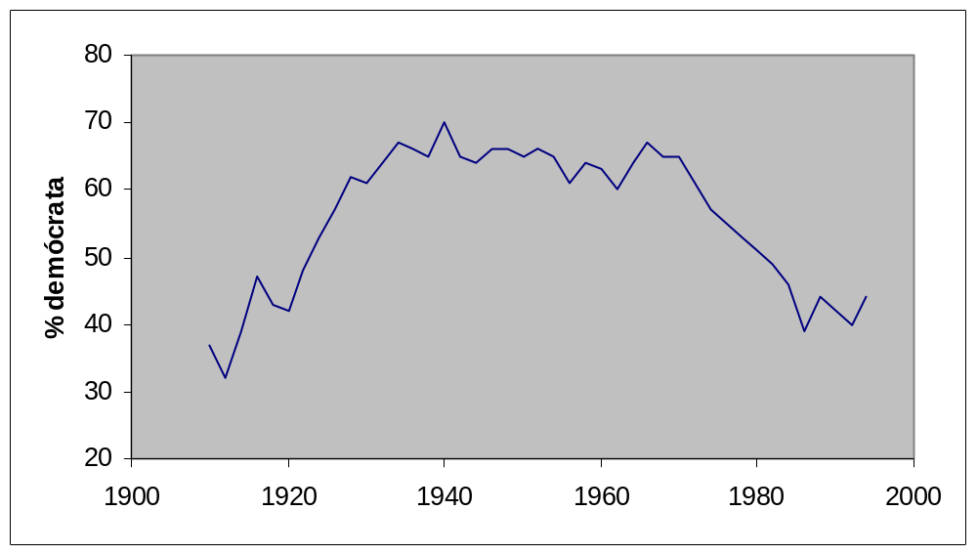
Voto de nuevos electores, EUA
...hasta Ronald Reagan
Desde c1929
Fuente: Erikson, Mackuen y Stimson

Slide 40
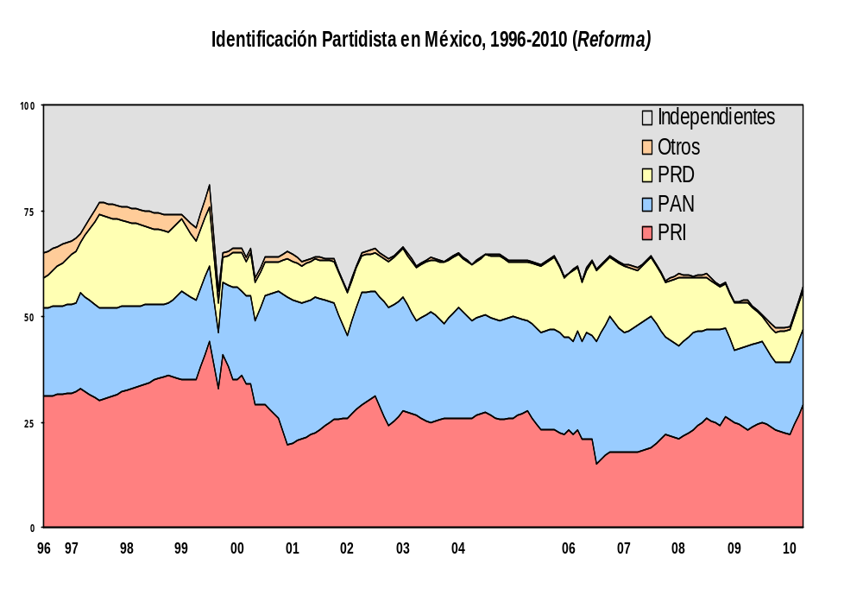

Slide 41
El número de partidos
Rasgo taquillero en la literatura.
Se tiende a hacer las
siguientes asociaciones (Lijphart):
pluralidad con M=1 -- bipartidismo --
democracia estable, de calidad
RP -- multipartidismo --
democracia inestable, de menor calidad
Incluso se sugieren cadenas causales

Slide 42
Argumentos pro-bipartidismo y un crítico (Lijphart)
(1) Tiene un efecto moderador
(Downs no se sostiene con 3)
Demasiada
atención a países grandes (F, GB , EUA, Weimar)… miren los chicos (CH, Benelux, Escand., democs. multipart. estables)
(2) Procura ejecutivos estables
Inestabilidad del
ejecutivo no es sinónimo inestabilidad del régimen… cambian los ministros mas no servidores púb.
(3) Dos opciones claras, gob.
responsable (cf. Fiorina)
Reps = Dems!!!
Poca dif

Slide 43
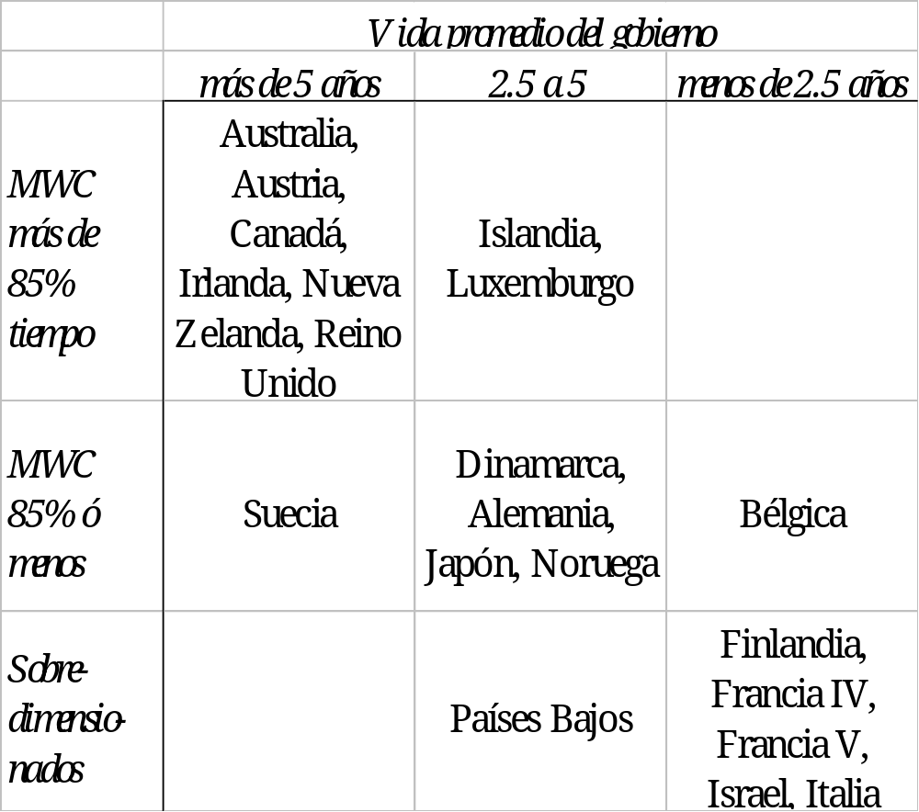
Gobiernos minimal winning (MW) son más longevos
Fuente: Lijphart

Slide 44
¿Cómo se cuentan los partidos?
Contar, algo que a priori parece elemental
(1, 2, 3, ...) ha dado lugar a una literatura muy extensa.
¿Por qué?
Problema:
¿qué “cuenta” como partido?

Slide 45
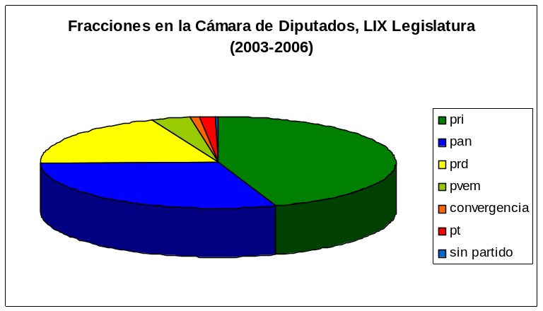
Qué contar cuando contamos partidos
Intento #1 (Duverger): Contemos emblemas.
Problema 1: ¿los que se presentaron en la elección, o los que obtuvieron escaños?
Problema 2: ¿qué hacer con
Bernie Sanders? ¿El PT
cuenta igual que el PRD?
Parecería apropiado no contar a quien,
de hecho, no cuenta.

Slide 46
Qué contar cuando contamos (2)
Intento #2 (Sartori): filtremos para eliminar partidos irrelevantes.
Un partido es relevante si cumple requisitos mínimos para influir en las decisiones públicas.
(1) Tener potencial de coalición; o
(2) tener capacidad de chantaje.
Problemas de operacionalización: ¿qué partido carece de pot. coalic.? ¿PCF más anti-sist. que PCI?

Slide 47
Qué contar cuando contamos (3)
Intento #3 (Rae, Laakso+Taagepera, Molinar): ponderemos a cada partido según su importancia.
Conocer cuántas empresas integran una industria presenta problemas similares.
Solución: ponderemos c/ empresa por
el porcentaje de ventas (o ingresos)
del mercado que le corresponde.

Slide 48
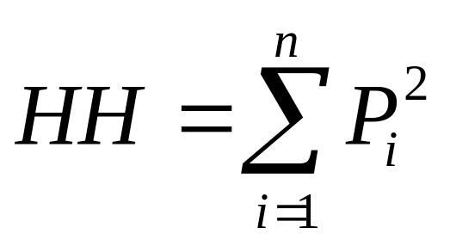
Qué contar cuando contamos (4)
Indice Herfindahl-Hirshman con aplicación al número de partidos (Rae):
donde P_{i} es la fracción del voto (o de escaños) del partido i=1,…,n.

Slide 49
Qué contar cuando contamos (5)
HH es la probabilidad de que dos
votantes elegidos al azar hayan
votado por el mismo partido.
El rango de HH es (0,1]
Si ΣP_{i}=1 entonces 0<ΣP_{i}²≤1
muchos
un partido
Su rango es algo contraintuitivo, pero HH logra darle
más peso a los partidos grandes:
Si 0 < x < 1, la función cuadrática x²
produce un número más pequeño,
quitándole comparativamente más a los más chicos.

Slide 50
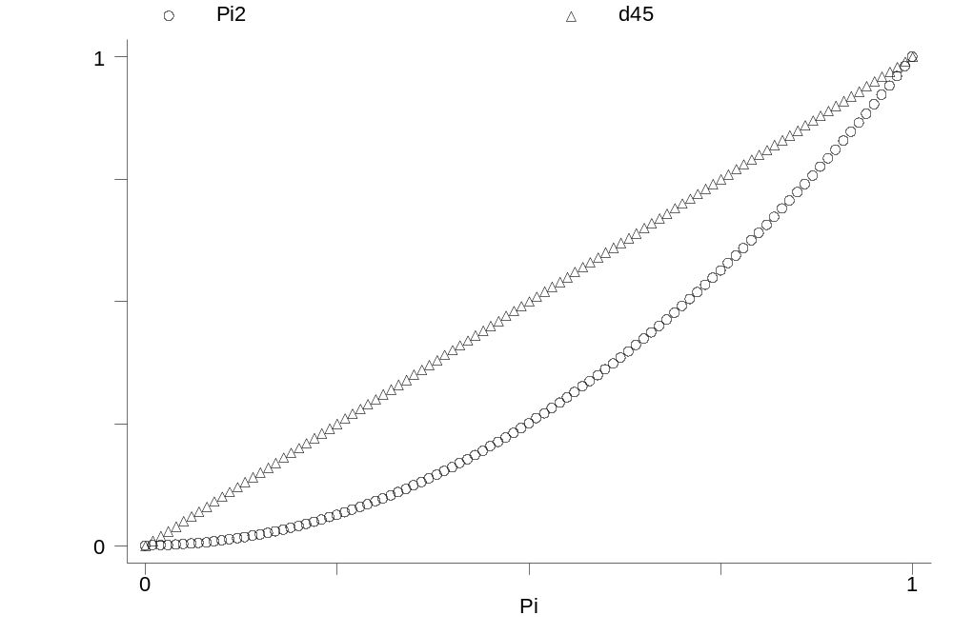
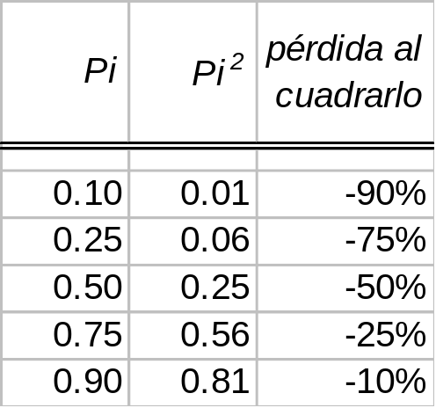
–0%
– 10%
– 25%
Pi²
– 50%
– 75%
– 90%
.1
.25
. 5
.75
.90

Slide 51
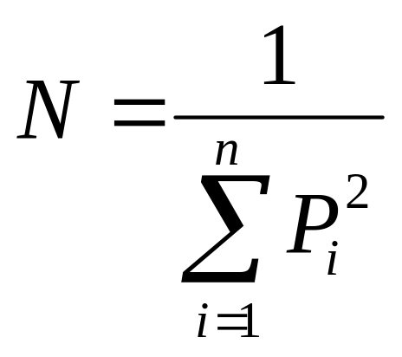
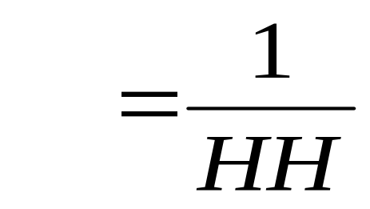
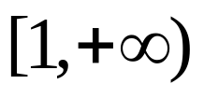
Qué contar cuando contamos (5)
Laakso-Taagepera retoman HH y lo
vuelven más intuitivo:
El rango de N cobra sentido:
un partido
muchos
Muy sencilla operacionalización, fácil uso = popularidad.

Slide 52
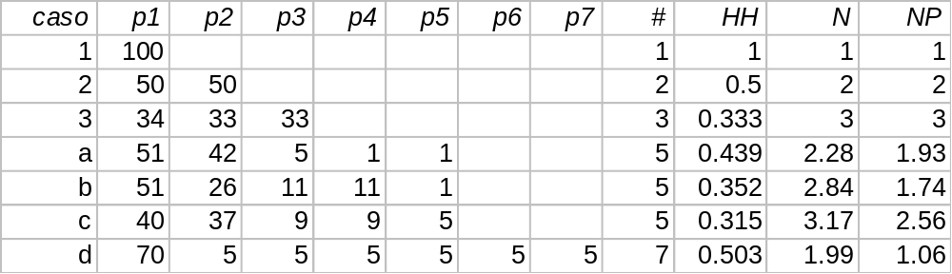
El desempeño de HH y N
Sistemas de partido hegemónico.
PRIato clásico, Sur de EEUU.

Slide 53
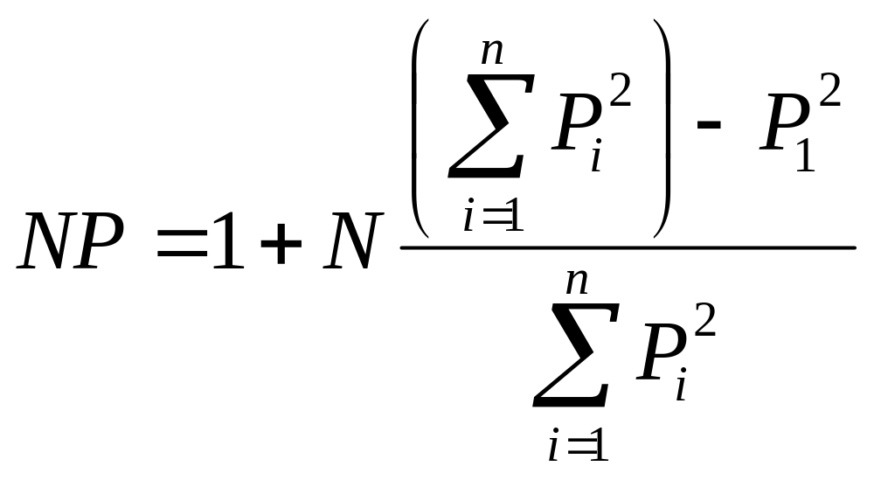
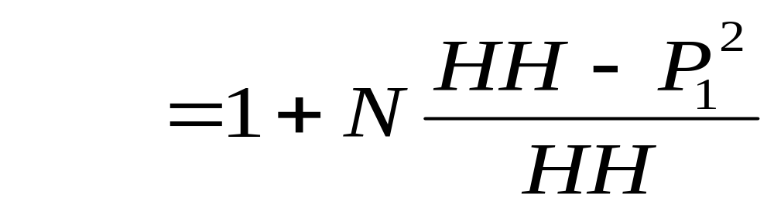
Qué contar cuando contamos (6)
Molinar lo mejora:
desempeño
Si el 1er partido representa 70% del mercado electoral...
...este término pondera N por el resto (o sea 30%)...
…mientras que éste suma al 1er partido.

Slide 54
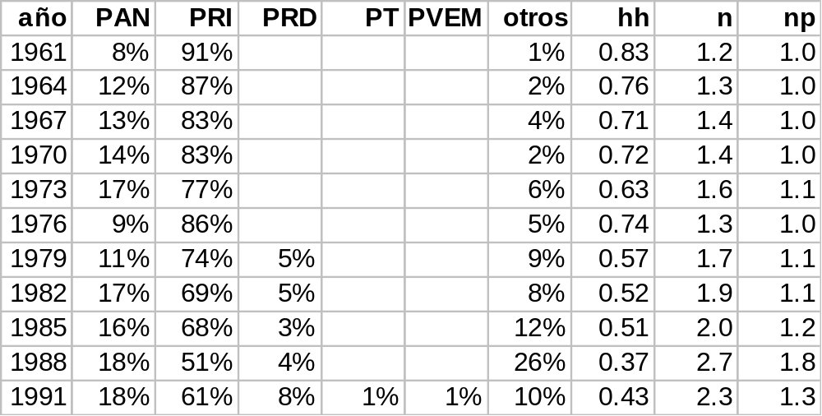
¿Cómo evaluar el desempeño de N y NP?
Aproximación empiricista: Una opción consiste en usar datos reales para probar los índices.
P.ej. Elecciones para diputados, México 1961-91

Slide 55
¿Cómo evaluar el desempeño de N y NP? (2)
Aproximación contrafáctica: hacer simulaciones es otra opción.
La simulación de resultados electorales
permite crear escenarios posibles
pero que nunca han ocurrido
y evaluar los índices con ellos
Método: (1) hay que generar los escenarios (excel);
(2) hay que calcular N y NP en cada uno (stata);
(3) idear un método de comparación (stata).

Slide 56
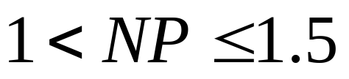
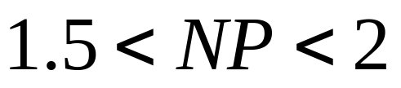
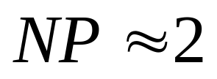
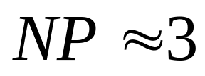
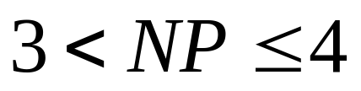
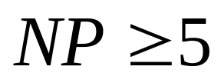
Clasificación de sistemas con el criterio numérico
tipo de sistema de partido(s)
referentes empíricos
hegemónico (monopolio)
México clásico;
Taiwán clásico
LDP de Japón;
Congress Party India
dominante
bipartidismo
EUA; GB (not quite)
México hoy (?); Canadá
pluralismo moderado
Francia V; RFA; Suiza
pluralismo (¿polarizado?)
Brasil; Italia clásica;
Francia IV; ¿Chile 73?

Slide 57
La dinámica de la competencia inter-partidista
Dimensión ideológica o policy-based de los partidos.
Clasificar al sistema de partidos solamente con el criterio numérico presenta debilidades:
# es un aspecto importante (cf. Sartori) pero ignora
muchos aspectos relevantes del sistema –
analogía: considerar solo la media de una distribución.
# ignora implicaciones de la palabra sistema – la
interacción de la partes.

Slide 58
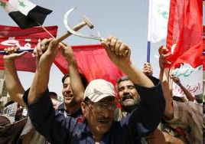
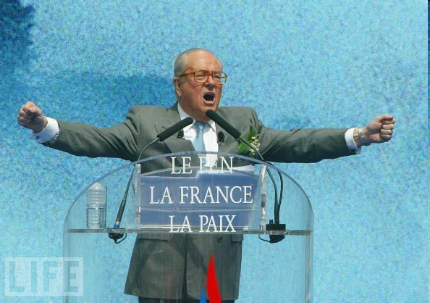
El modelo de pluralismo polarizado (Sartori)
Regularidad empírica: correlación positiva entre el
número de partidos y la polarización de sus plataformas
(Italia, Weimar, Chile, Francia IV.)
NP mayor o igual a 6 implica que el sistema contiene
partidos antisistema en los costados. Implicación: los
moderados tienen que coaligarse continuamente para
contenerlos – Linz y Stepan.
Sartori no ofrece una teoría que explique este patrón -
es un modelo descriptivo, no uno explicativo.

Slide 59
El análisis de los equilibrios electorales
La Teoría Económica de la Democracia de Downs es la cita fundamental.
Se modela a los actores como concursantes en un juego electoral.
Se busca identificar los incentivos que distintas reglas electorales le dan a los candidatos y sus partidos.
Algunos sistemas (como los de pluralidad con M=1) propician la competencia centrípeta; otros sistemas son centrífugos.

Slide 60
La reforma electoral de 1989 en Chile
El golpe de 1973 resultó de la erosión del centro
(pluralismo polarizado).
Pinochet culpó a los partidos en general, y a la izquierda en particular, de cubanizar a Chile.
Proscribió los partidos; persiguió a la izquierda.
Tras perder el plebiscito en marzo 1989 adoptó nuevo sistema electoral “binominal”.
Argumento explícito: promueve la competencia
downsiana (Guzmán). Tácito: aventaja a la segunda mayoría (Siavelis+ Valenzuela).

Slide 61
El sistema binominal chileno
Sistema electoral de Chile, 1990 (diputados y senadores):
Diputados: 60 distritos; Senadores: 18 distritos
M = 2; elector tiene un solo voto (listas abiertas)
120 diputados; 46 senadores (9 “institucionales”+ex-pdtes)
Reparto de asientos: (1) RP método D’Hondt para asignar
asientos a listas; (2) si sólo 1 asiento, al cand. con más votos
Dado M = 2, la lista ganadora se lleva ambos asientos si
duplica la votación de la segunda lista.
P.ej. Diputados 1989 19-Santiago
Lista Concertación: 56%
Lista Democracia y Progreso: 29%
Otras listas 15%
17-Santiago
61%
30%
9%

Slide 62
Sobrerrepresentación de la derecha en la elección de Diputados de 1989
Voto promedio en cada distrito
Concertación 48.7%
DyP 32.4%
Diputados Diputados
a Concert. a DyP
¡Gracias
alianza!
Resultado N
¡Gracias
Pinochet!
2 DyP < Concert 11
22
DyP < Concert < 2 DyP 44
44 44
½ DyP < Concert < DyP 4
4 4
Concert < ½ DyP 1
2
60
70 (58%) 50 (42%)
Si fuera SM-SMD: 55 vs. 5
Voto total 49% 32%
+9% +10%

Slide 63
¿Centrípeto o centrífugo?
Un equilibrio downsiano (candidatos A y B)
A
B
50%
izq.
mediana electoral
der.
A
B
> 50%
izq.
mediana electoral
der.
Según Guzmán, el sist. binominal le otorga incentivos centrípetos a los candidatos. ¿Falso o verdadero?

Slide 64
El análisis de equilibrios electorales
Supuestos downsianos:
de MRS
(1) Espectro unidimensional
(2) 9 votantes (posiciones 1 a 9)
(3) No abstención, voto al candidato más cercano (o volado)
(4b) 4 candidatos en 2 listas eligen simultáneamente donde
ubicarse
(4) 2 candidatos que eligen simultáneamente donde ubicarse
(5) Candidatos buscan la máxima probabilidad de ganar
Todos en 5 = ¿equilibrio?
(6) Regla de mayoría simple
(6b) Regla “binominal”
(7) Cada lista tiene que quedarse “en su lado” del espectro
1
2
3
4
5
6
7
8
9

Slide 65
A y B forman la lista roja (de centro-izq.),
C y D forman la lista azul (de centro-der.)
A
A
A
B
B
C
C
C
D
D
1
2
3
4
5
6
7
8
9
Votos esperados dadas las posiciones de todos los candidatos:
Número esperado de escaños:
4
A:B:
C:
D:
4
9/4 = 2.25 votos
1
0.5
1
1
2.25
A:B:
C:
D:
0.5 escaño
0
6.67
4.5
4.5
4
0.5
4.5 votos
3
9/4 = 2.25 votos
2.25
5/3 = 2.67
0.5
0
0.5 escaño
1
0
9/4 = 2.25 votos
5/3 = 2.67
4
4
2.25
0.5
0.5
1
0.5 escaño
1
5.33
4.5 votos
4.5
4.5
2.25
5
9/4 = 2.25 votos
1
0.5
0.5 escaño
5/3 = 2.67
0.5
0.5
0
0
¿Puede A mejorar si cambia de posición unilateralmente?
Sí… ¿puede C hacer lo mismo?
Sí… ¿puede B hacer lo mismo?
Sí pudo… la misma lógica prosigue hasta que…

Slide 66
Implicaciones positivas y normativas
El sistema binominal contiene incentivos centrífugos
La lista roja se ubica en el 1er cuartil, la azul en el 3er cuartil
La distancia efectiva hasta la mediana dependerá de la
distribución de preferencias del electorado
Q1
Q3
Q1
Q3
Elecciones 1989 y 1993 fueron concurrentes; la carrera
presidencial atenuaba las fuerzas centrífugas. Desde 1997 no
siempre son concurrentes; ¿se ha reforzado la tendencia?

Slide 67
La competencia intra-partidista
El lado menos estudiado (no por ello menos importante) – dificultad de recabar evidencia en este rubro.
La pregunta central aquí:
¿es posible concebir a los partidos de un
sistema como actores unitarios?
Esto, que parece razonable en GB o Venezuela clásica, parece menos evidente en EUA o en Brasil.

Slide 68
¿Por qué importa el sistema de partidos?
Como un conjunto de fracturas sociales
Como un número
Como una dinámica de competencia
Como un actor colectivo

Slide 69
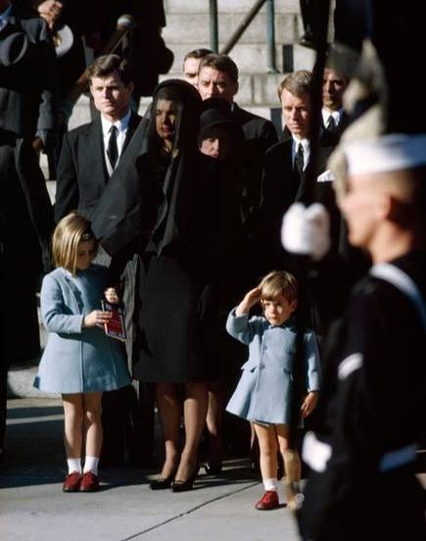
FIN

Slide 70
Los partidos en busca de recursos
Los partidos, como toda organización, necesitan recursos:
tiempo por parte de sus activistas
dinero por parte de contribuyentes
esfuerzo por parte del personal
Los partidos compiten,
1º, por recursos para organizar su influencia,
2º, por la influencia misma

Slide 71
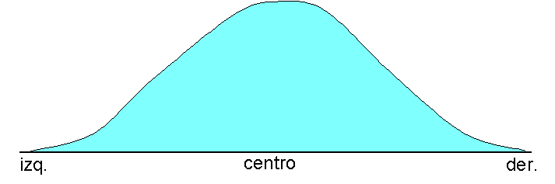
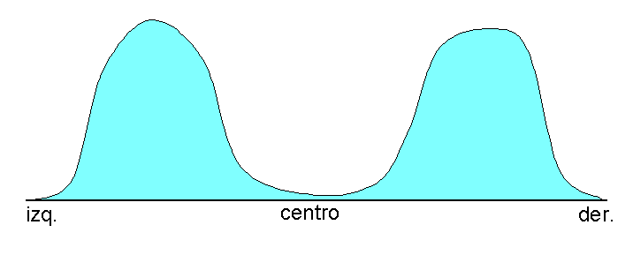
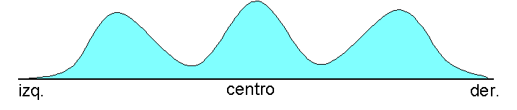
El centro en política
¿Cómo se distribuye el electorado según sus
preferencias políticas (perfil ideológico)?
(a)
Perfil (a) garantiza que la oferta de centro sea competitiva.
¿Qué decir de (b) y (c)? ¿Es un perfil tipo (a) más común?
(c)
(b)

Slide 72
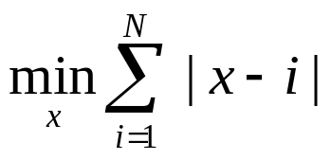
Minimiza la distancia promedio
Una razón para valorar al centro es que minimiza la distancia agregada a cada elector (Rawls).
x es la policy y llamamos a N=5 electores por su posición:
1
2
3
4
5
distancia agregada
distancia promedio
policy
x = 1
0
+
1
+
2
+
3
+
4
=
10
2
x = 2
1
+
0
+
1
+
2
+
3
=
7
1.4
x = 3
2
+
1
+
0
+
1
+
2
=
6
1.2
x = 4
3
+
2
+
1
+
0
+
1
=
7
1.4
x = 5
4
+
3
+
2
+
1
+
0
=
10
2

